Slide 1
BA10
Tienjarige aansprakelijkheid (Wet Peeters-Borsus)

Slide 2
In mensentaal
Begunstigde?
Heb je, als eigenaar, een woning of appartementsgebouw gebouwd of gerenoveerd, waarvoor een bouwvergunning afgeleverd werd na 1 juli 2018, en stel je schade vast als gevolg van een gebrek dat de stabiliteit van het gebouw ernstig aantast?
Als je de aansprakelijkheid van één van de bouwactoren (architect, ingenieur, aannemers en andere dienstverleners, …) kan aantonen, dan kan je immers van die partij een vergoeding voor de (gevolg)schade bekomen.

Slide 3
In mensentaal
EEN VERPLICHTE VERZEKERING
Dit kan via een eigen individuele polis of via een zogenaamde globale polis waarbij alle bouwactoren die betrokken waren bij het bouwen of renoveren van de woning of appartements-gebouw, verzekerd zijn in éénzelfde verzekeringspolis.
Iedere bouwactor dient bouwheer en architect, voor aanvang van de werken, het bewijs van verzekering te leveren door middel van een attest.

Slide 4
In mensentaal
Deze verzekering dekt de tienjarige aansprakelijkheid van de bouwactoren voor gebreken die de stabiliteit en soliditeit van de gesloten ruwbouw ernstig in het gedrang brengen, alsook voor de waterdichtingsproblemen die een impact hebben op deze stabiliteit en soliditeit.
De tienjarige aansprakelijkheid loopt voor een duurtijd van tien jaar vanaf de aanvaarding van de werken. De aanvaarding is het moment waarop je bevestigt dat de werken correct werden uitgevoerd.

Slide 5
Ernstige constructiegebreken
belangrijke scheuren of barsten in de muren ;
het verzakken van een vloerplaat ;
de instorting of sterke doorbuiging van het dak ;
+ gevolgschade aan afwerking en uitrusting.

Slide 6
Niet gedekt
uitsluitingen vermeld op het (de) verzekeringsattest(en) ;
normale zettingsschade van het gebouw (kleine barsten in pleisterwerk van muren of van plafonds) ;
water in de kelder, vocht-, schimmel- of condensproblemen, zonder effect op de stabiliteit of soliditeit van het gebouw ;
schade die gedekt is in de brandverzekering : overlopen van het bad, een lek in de afwasmachine, een lekkende verwarmingsinstallatie ;

Slide 7
Vrijstelling of ?
    De wet spreekt over een uitsluiting van de dekking voor schade onder de 2.500 EUR.
    Verzekeraars hebben de mogelijkheid om een vrijstelling te voorzien.
    In tegenstelling tot een uitsluiting is de vrijstelling niet tegenstelbaar aan het slachtoffer.

Slide 8
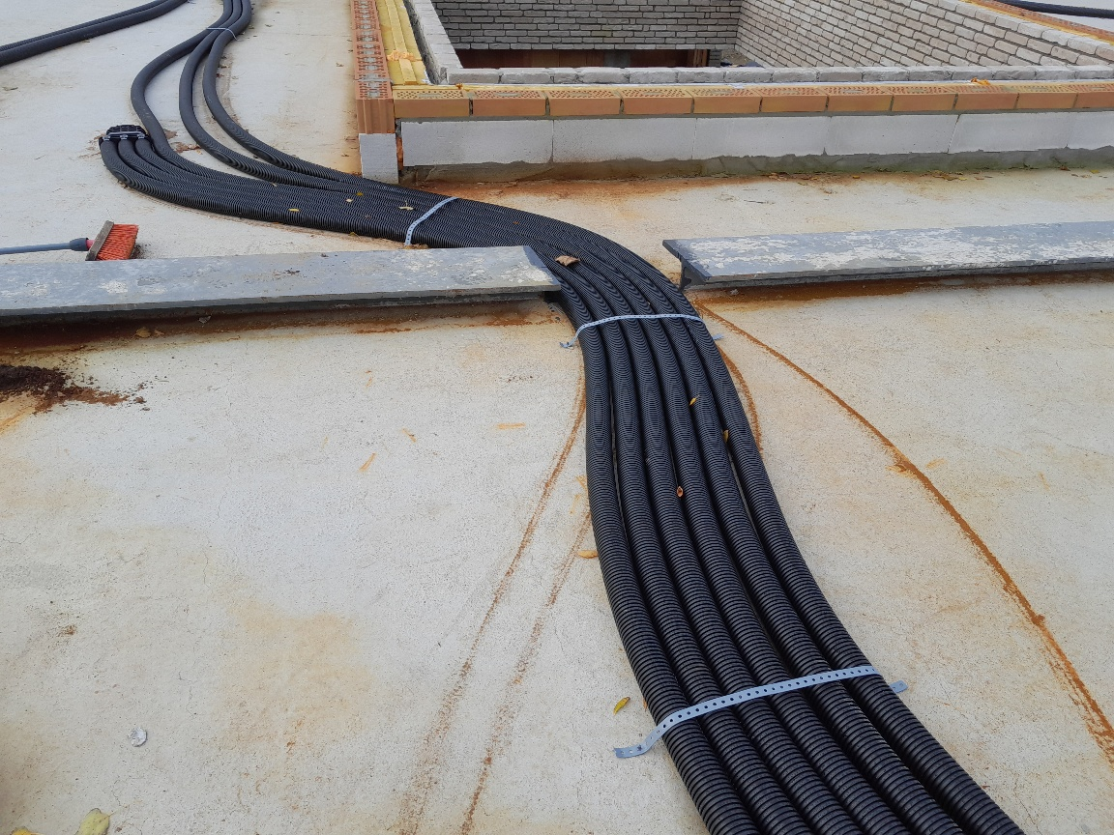
Wie moet zich verzekeren?

Slide 9
Oplossing BDM - BA10
Globale Polis
Ruwbouw
& afwerking
& ontwerpers
Ruwbouw
& ontwerpers
Jaarpolis
Op activiteit
Premievoet op aangifte werven
Ruwbouw
& afwerking
Ruwbouw
Sleutel op de deur
& ontwerpers
Sleutel op de deur
Wat hebben we nodig?
Architectuurplannen
Waarde van de werken, met of zonder ontwerpers, afwerking, BTW

Slide 10
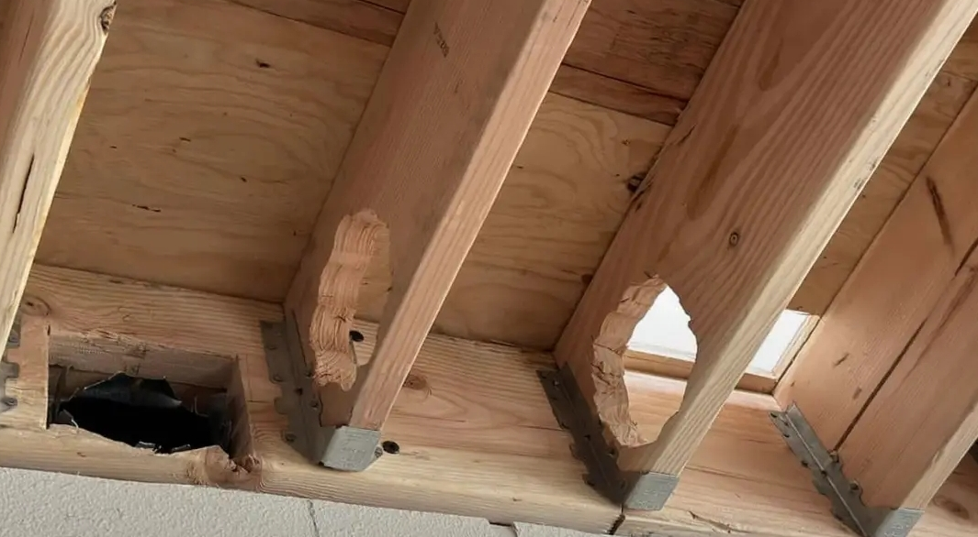
Voorbeelden van schadegevallen

Slide 11
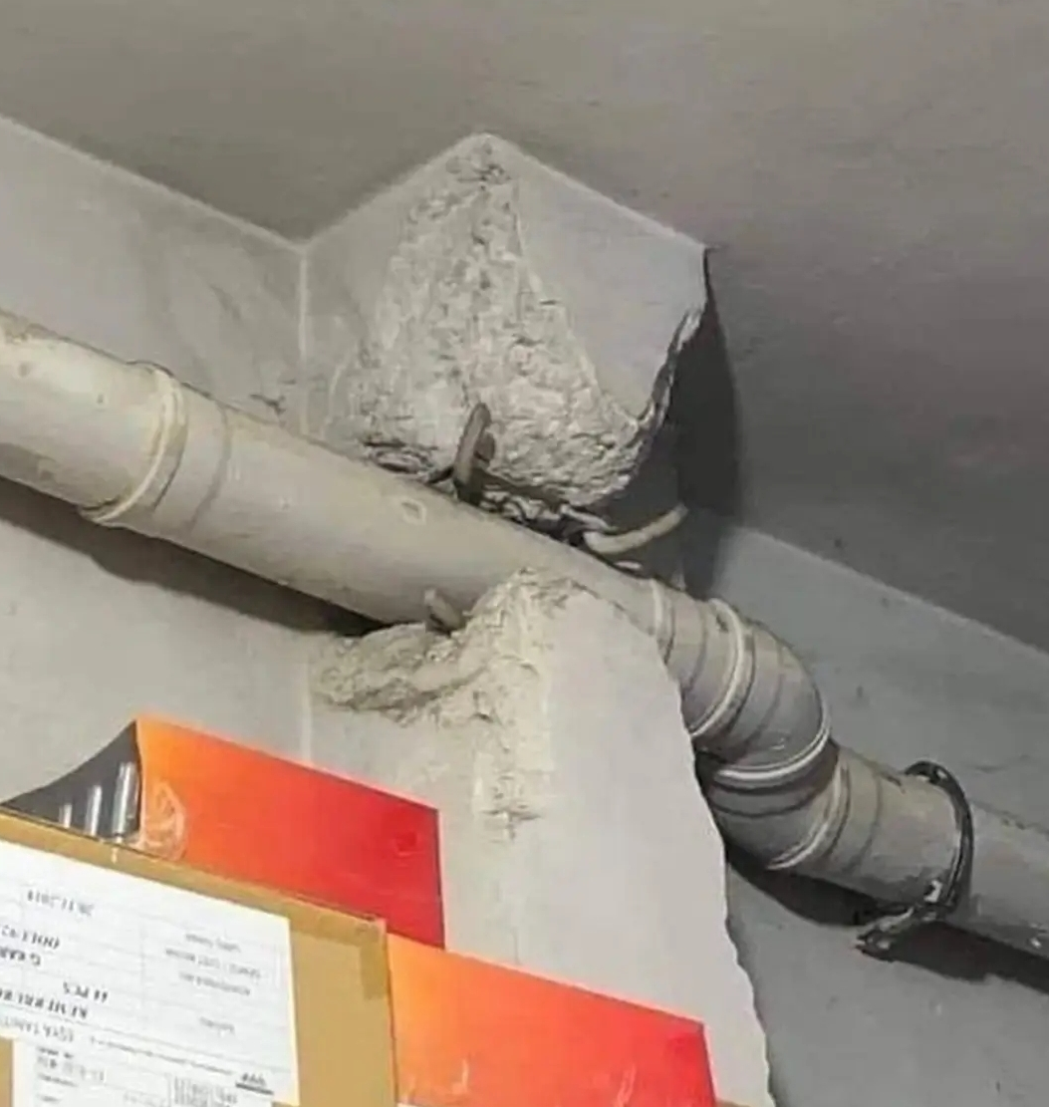
Voorbeelden van schadegevallen

Slide 12

Contact:
Freya Houtmeyers – fho@bdmantwerp.be - 03 242 89 51
Peter Van Volsem – pvol@bdmantwerp.be - 03 242 97 28
Arno Verlinden– arve@bdmantwerp.be - 03 242 97 27
Sofie Van den Berge – svdb@bdmantwerp.be - 03 435 93 41
Roel Verelst – rve@bdmantwerp.be - 03 242 09 42

Slide 13
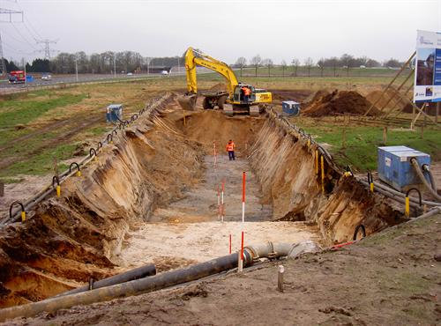
Bouwtechnieken

Slide 14
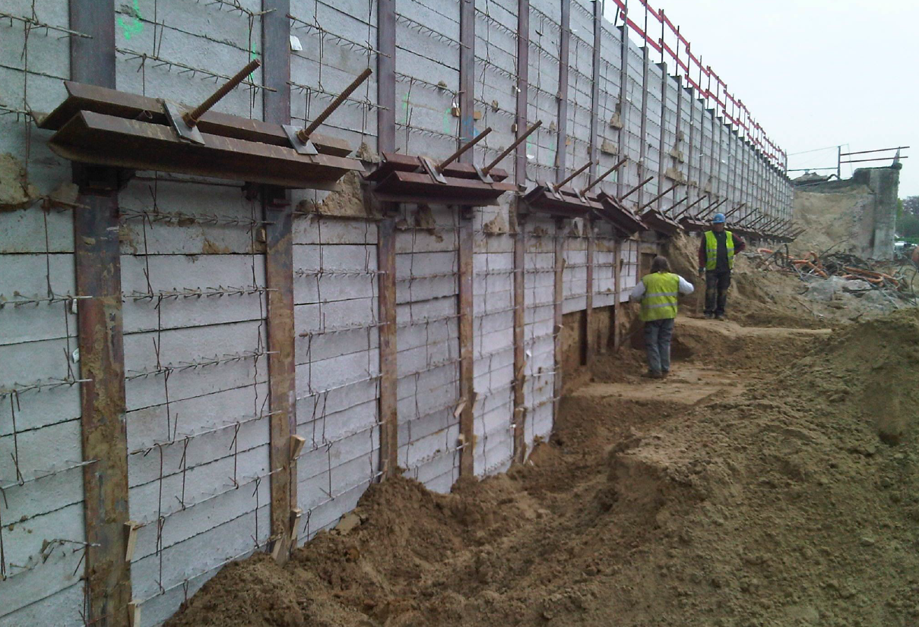
Berlinerwanden

Slide 15
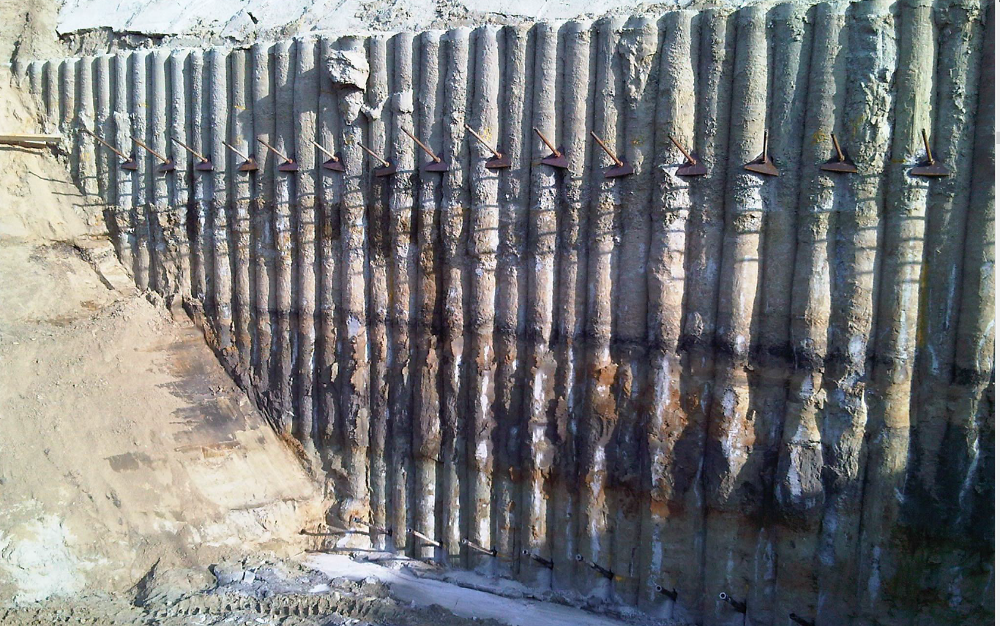
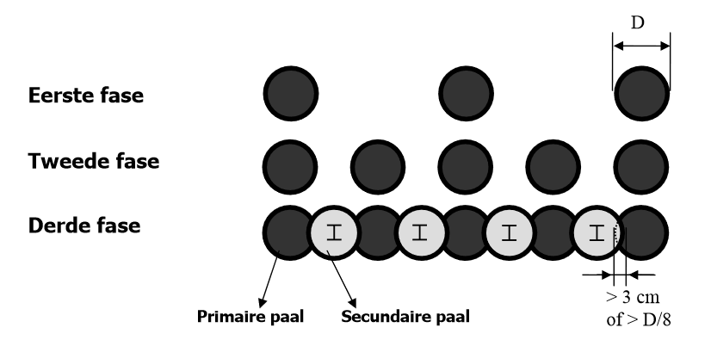
Secanspalen

Slide 16
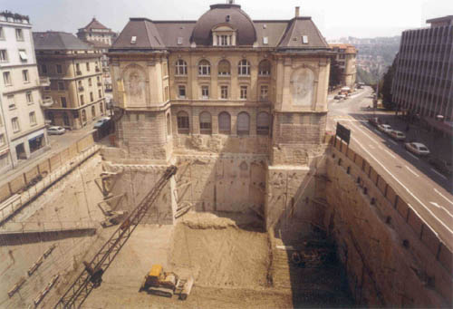
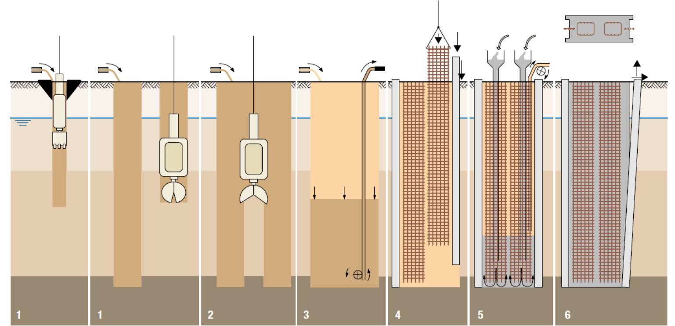
Slibwanden

Slide 17
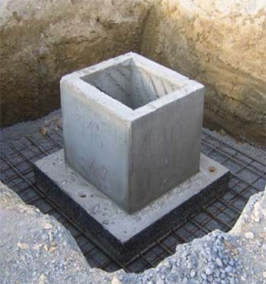
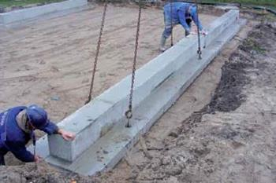
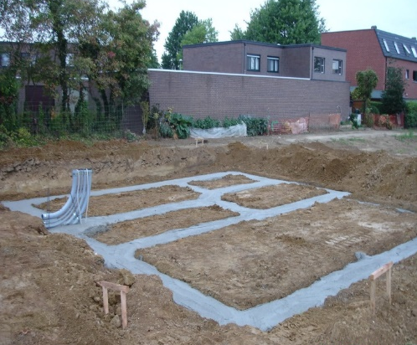
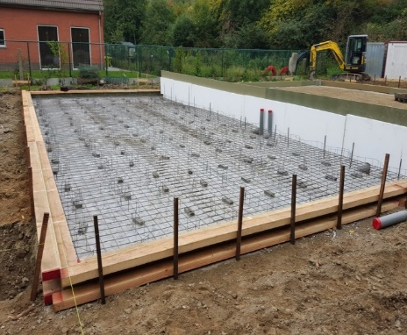
Funderingen

